Slide 1
Консенсус прогнозы инвестдомов
Студент: Криков А. В., ИУ7-63Б
Руководитель: Павельев А. А.

Slide 2
Постановка задачи
Задача: спроектировать и реализовать базу данных, содержащую данные о прогнозах на курсы акций. Данное должно позволять:
Администратору – добавлять, удалять и редактировать информацию о пользователях;
Аналитику – добавлять, удалять и редактировать информацию о компаниях, прогнозах и новостях;
Пользователю – получать информацию о компаниях, прогнозах и новостях.

Slide 3
Обзор существующих решений
Сервис | Детализация | Аргументация | Объективность | Платный доступ
Tinkoff | + | - | + | -
RBC | - | - | - | -
Investing | + | - | + | +
Finam | + | + | - | _

Slide 4
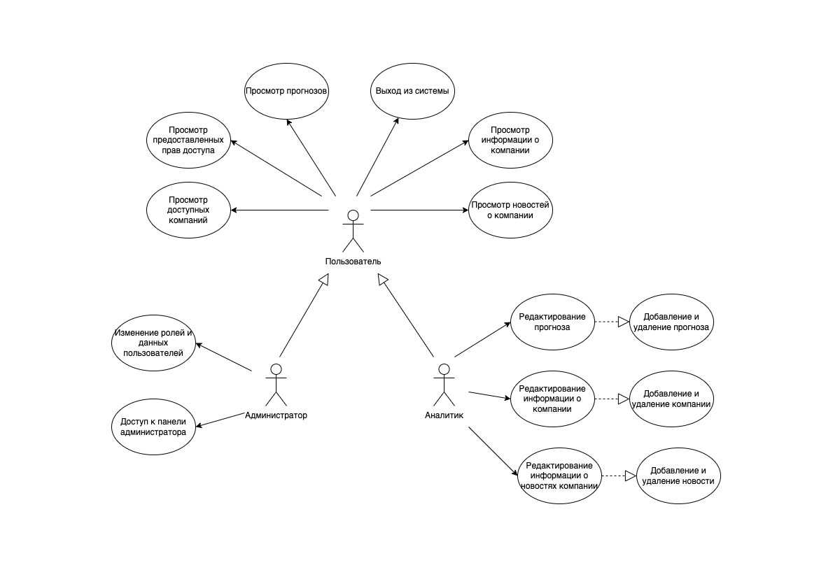
Диаграмма сценариев

Slide 5
Модель хранения данных
Для реализации системы используется реляционная модель данных, так как
реляционная модель данных имеет ряд преимуществ в сравнении с остальными рассмотренными моделями, поскольку она более гибкая и удобная в использовании. Также она лучше всего соответствует описанным связям между сущностями.

Slide 6
ER-диаграмма сущностей базы данных в нотации Чена

Slide 7
Ролевая модель базы данных
администраторы, которые имеют права на управления пользователями;
аналитики, которые имеют права на обновление данных о прогнозах, компаниях и новостях;
пользователи, которые имеют права на просмотр информации о компаниях, прогнозах и новостях.

Slide 8
Архитектура приложения

Slide 9
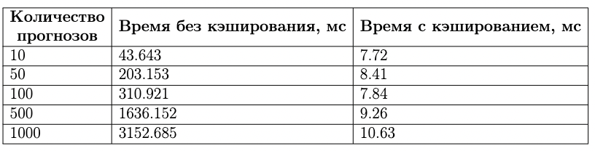
Экспериментальная часть
Эксперимент: сравнение времени запроса с кэшированием и без.

